Slide 1

PROCESUAL H4 ESTRUCTURA DE DATOS
Estudiante: Henry Javier Huarachi Quispe
Docente: William Barra

Slide 2
Manejo de conceptos
1. ¿A que se refiere cuando se habla de ESTRUCTURA DE DATOS?
2. ¿Que significa FIFO?
Nos referimos a uno forma que nos permite guardar y organizar informacion de una manera mas eficiente.
La clausula FIFO 'First In, First Out’ se basa en la idea de que el primer producto en entrar es el primero en salir. Este tipo de procedimiento solo se utiliza en sistemas de almacenaje que cuentan con una única zona de carga y descarga.

Slide 3
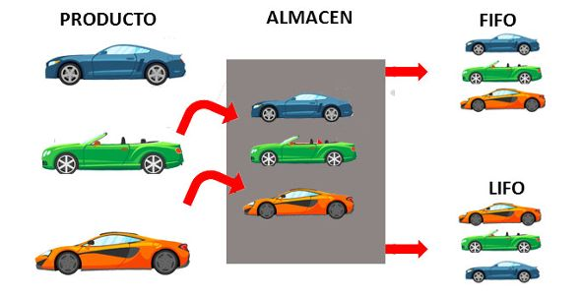
3. ¿Muestra la diferencia entre LIFO y FIFO?
FIFO en contabilidad significa “primero en entrar, primero en salir”, mientras que el método
LIFO significa “último en entrar, primero en salir”

Slide 4
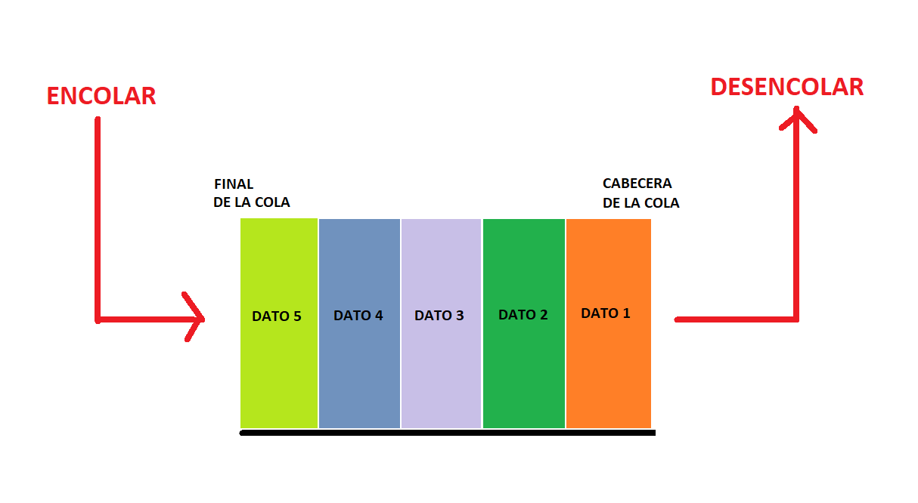
4. ¿Qué es una COLA?
Una cola es una estructura de datos que almacena elementos en una lista y permite acceder a los datos por uno de los dos extremos de la lista.

Slide 5
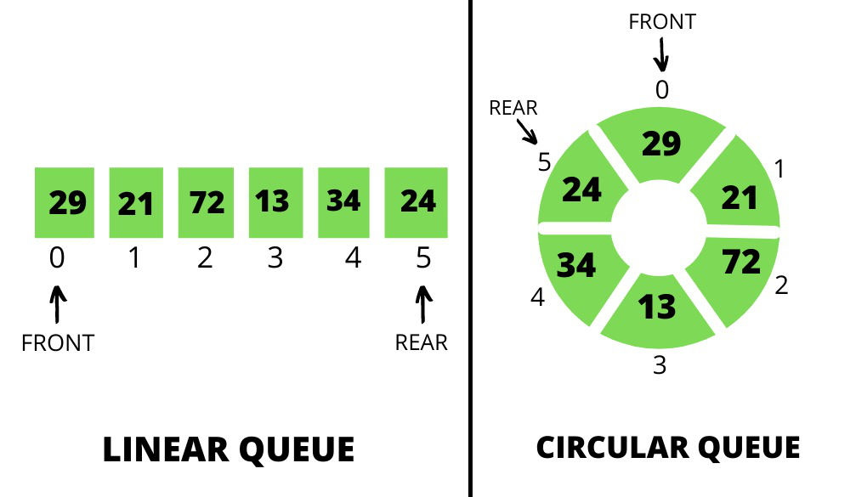
5. ¿Qué es QUEUE en JAVA, una QUEUE será lo mismo que una COLA?
Una Cola o Queue es una estructura de datos que sigue la Filosofía FIFO en si sabiendo esto se diría que si seria lo mismo.

Slide 6


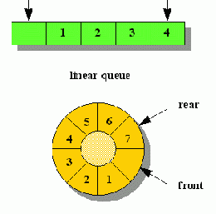
6. ¿Qué es INI o REAR en una COLA?
Es la parte que nos indica donde se inicia una cola es la que nos muestra este extremo de la cola.

Slide 7
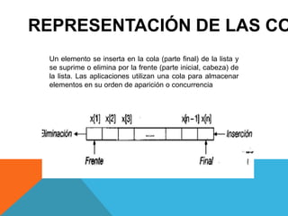
7. ¿Qué es FIN o FRONT en una COLA?
Esta al contrario que el ini es la que nos muetra el extremo deonde termina la cola.

Slide 8
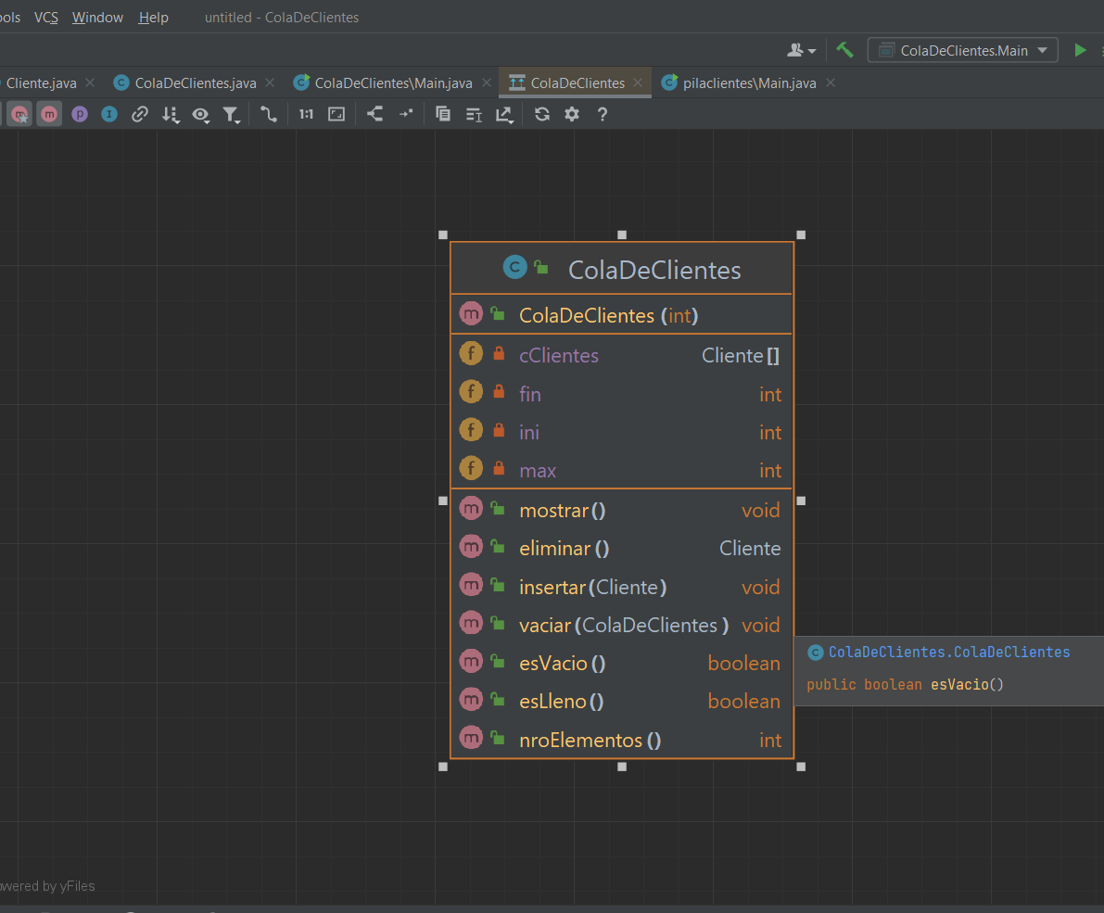
8. ¿A que se refiere los métodos esVacia() y esLLena() en una COLA?
Estos dos metodos nos idicarian si la cola contiene elementos o no o si llego al limite de datos que puede contener

Slide 9
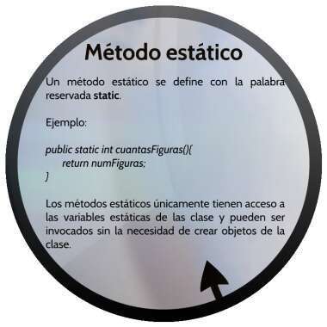
9. ¿Qué son los métodos estáticos en JAVA?
Un metodo estatico es un metodo que no crea ningun objeto previamente.

Slide 10
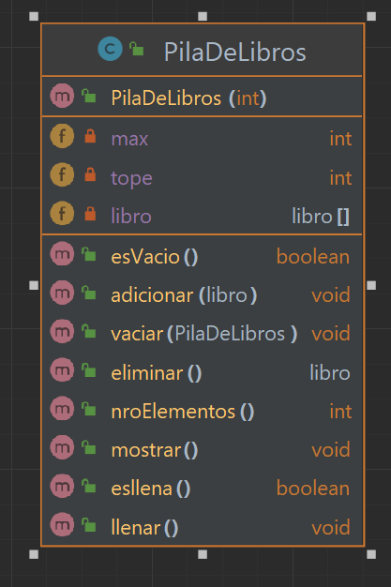
10.¿A través de un gráfico, muestre los métodos mínimos que debería de tener una COLA?
Tendriamos

Slide 11
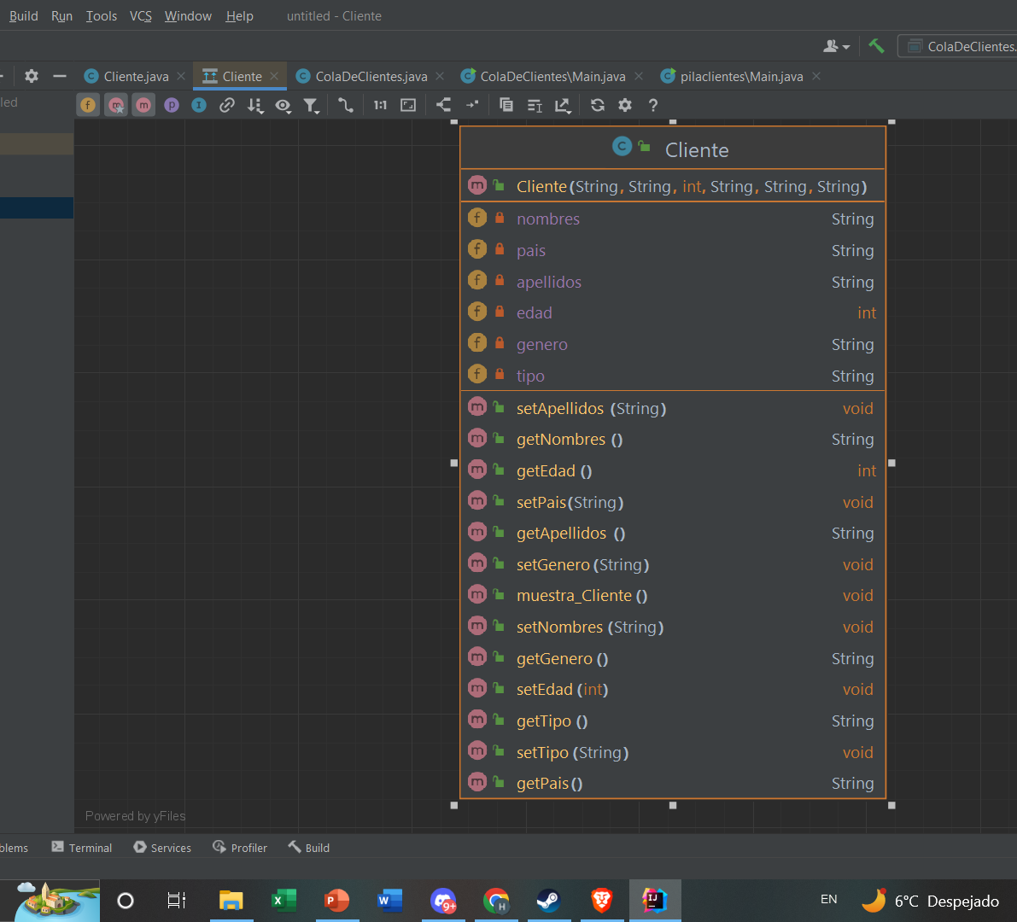
Parte practica 11. Crear las clases necesarias para la cola DE CLIENTES.

Slide 12
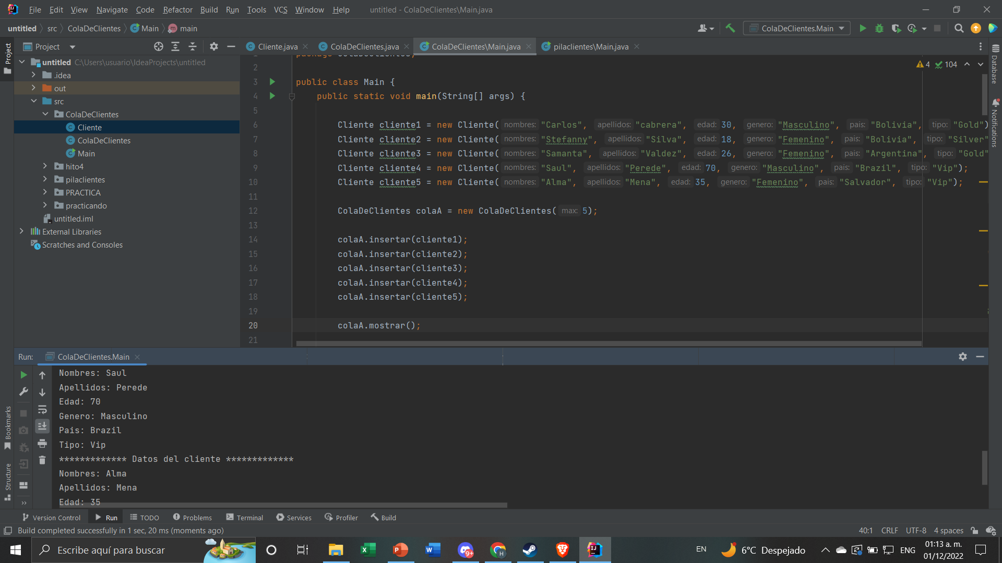
12.Inicializar la cola de clientes.
https://github.com/REXFOX195/estructura-de-datos/blob/master/estructuradedatos/hito%204/procesual/Main.java

Slide 13
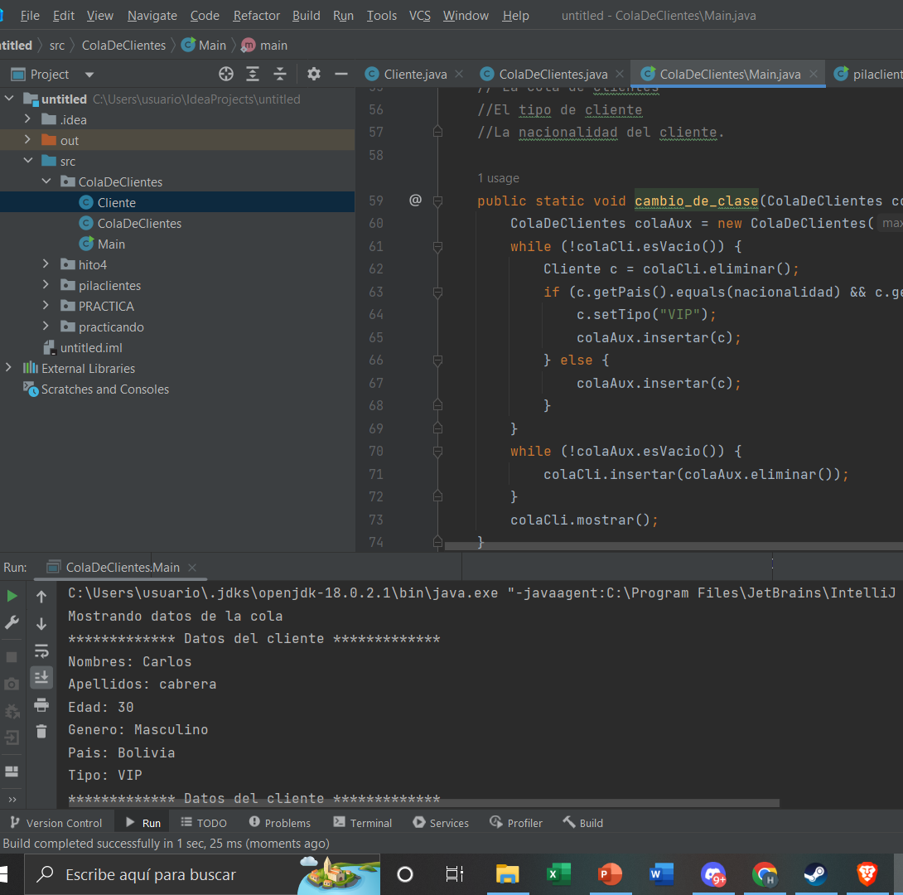
13.Promoción para usuarios de Bolivia
https://github.com/REXFOX195/estructura-de-datos/blob/master/estructuradedatos/hito%204/procesual/Main.java

Slide 14
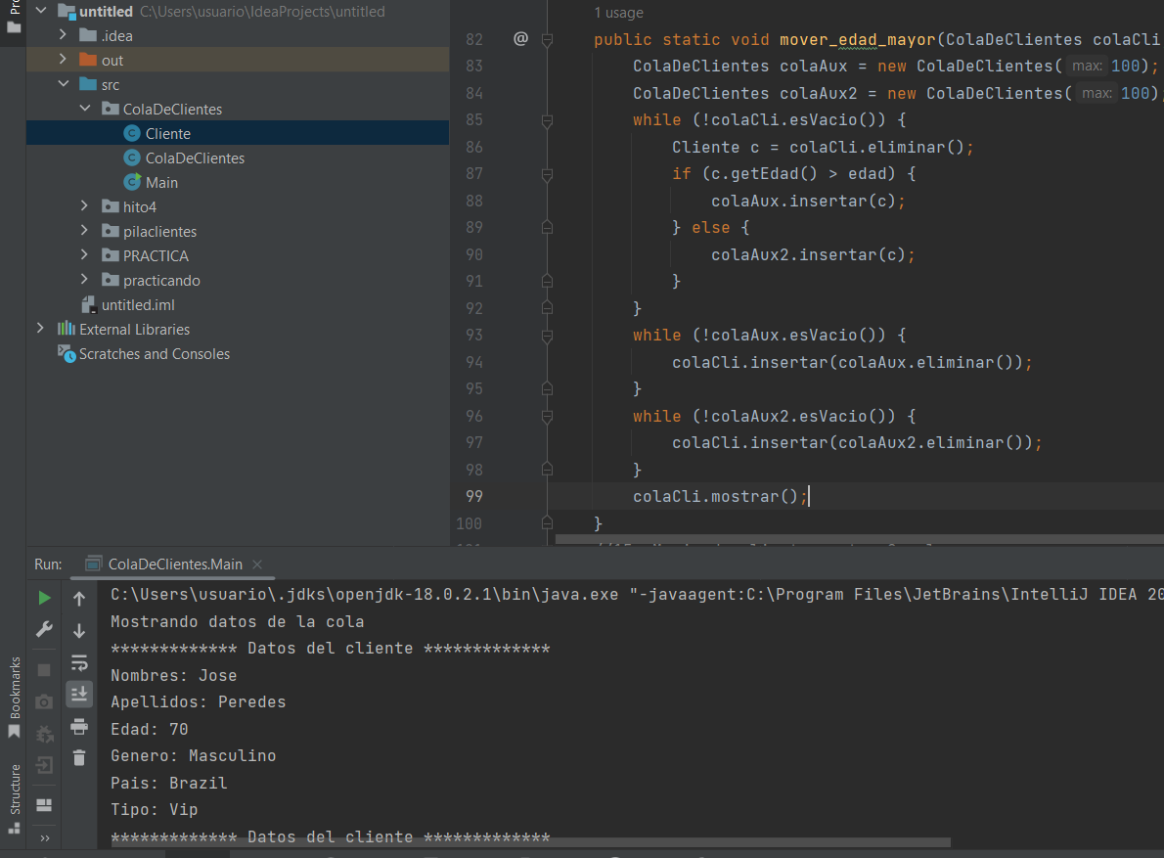
14.Moviendo clientes en la cola.
https://github.com/REXFOX195/estructura-de-datos/blob/master/estructuradedatos/hito%204/procesual/Main.java

Slide 15
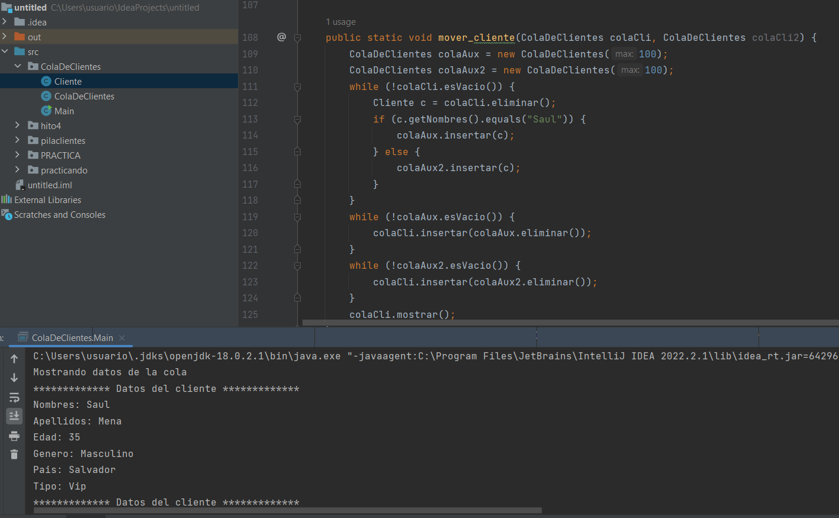
15.Moviendo clientes entre 2 colas
https://github.com/REXFOX195/estructura-de-datos/blob/master/estructuradedatos/hito%204/procesual/Main.java

